Slide 1
ASTAc/01 Biostatistika
4. cvičení
Opakování – základy testování hypotéz
Shrnutí statistických testů
Jednovýběrové parametrické testy
Dvouvýběrové parametrické testy

Slide 2
Opakování
Co je nulová a alternativní hypotéza?
Co je testová statistika?
Jakými způsoby můžeme testovat hypotézy?
Co je chyba I. a II. druhu?
Co vyjadřuje p-hodnota?
Jaký je rozdíl mezi parametrickými a neparametrickými testy?
Jaký je rozdíl mezi jednovýběrovými a dvouvýběrovými testy?
Jaký je rozdíl mezi jednostrannými a oboustrannými testy?
Jaký je rozdíl mezi párovými a nepárovými testy?

Slide 3
Shrnutí statistických testů

Slide 4
Shrnutí statistických testů
Typ srovnání | Nulová hypotéza | Parametrický test | Neparametrický test
1 výběr dat vs. referenční hodnota | Střední hodnota je rovna zvolené referenční hodnotě. | jednovýběrový t-test / z-test | Wilcoxonův test; znaménkový test
2 nezávislé skupiny dat (test shody středních hodnot) | Střední hodnoty/rozdělení se mezi skupinami neliší. | nepárový t-test | Mannův-Whitneyův test; Mediánový test
2 nezávislých skupin dat (test shody rozptylů = homoskedasticity) | Rozptyl obou skupin je shodný. | F-test | Levenův test
2 párově závislé výběry dat | Rozdíl (diference) párových hodnot je nulový. | párový t-test | Wilcoxonův test; znaménkový test
Shoda rozdělení výběru s teoretickým rozdělením | Rozdělení dat odpovídá teoretickému (vybranému) rozdělení. | test dobré shody (χ² test) | Shapirův-Wilkův test; Kolmogorovův-Smirnovův test; Lilieforsův test
Více než 2 skupin nepárově (test shody středních hodnot) | Střední hodnoty/rozdělení se mezi skupinami neliší. | ANOVA | Kruskalův-Wallisův test; Mediánový test
Korelace | Neexistuje vztah mezi hodnotami dvou výběrů. | Pearsonův korelační koeficient | Spearmanův korelační koeficient

Slide 5
Základní rozhodování o výběru statistických testů
Parametrické testy
Neparametrické testy
Typ dat
Spojitá x spojitá data
Spojitá x kategoriální data
Kategoriální x kategoriální data
Jeden výběr
Dva výběry
Tři a více výběrů (nepárově)
Jeden výběr
Více výběrů
Párová data
Nepárová data
Párová data
Nepárová data
Pearsonův koeficient
Jednovýběrový
t-test, z-test
Párový t-test
Dvouvýběrový
t-test
ANOVA
Chí-kvadrát test
Spearmanův koeficient
Wilcoxonův / znaménkový test
Wilcoxonův / znaménkový test
Mannův-Whitneyův / mediánový t.
Kruskalův-Wallisův test / mediánový t.
Jednovýběrový binomický test
McNemarův test
Fisherův exaktní test

Slide 6
Schéma při testování pomocí jednovýběrových testů
Data
Vizuální ověření normality
Testové ověření normality
Opakování
Histogram, Q-Q graf, P-P graf, N-P graf, krabicový graf
S-W test, K-S test, Lilieforsův test
Normální rozdělení?
NE
ANO
Logaritmická transformace
Jednovýběrový t-test /
z-test
Normální rozdělení?
NE
ANO
Wilcoxonův test na původních datech
Jednovýběrový t-test / z-test
na transformovaných datech
Parametrické testy
Neparametrické testy

Slide 7
Schéma při testování pomocí párových testů
Data
Normální rozdělení?
(normální rozdělení diferencí!)
NE
ANO
Párový Wilcoxonův test
/ znaménkový test
Párový t-test
Parametrické testy
Neparametrické testy

Slide 8
Schéma při testování 2 a více skupin
Parametrické testy
Neparametrické testy
Data
Normální rozdělení v rámci skupin?
NE
ANO
Logaritmická transformace
Homogenita rozptylů?
Normální rozdělení v rámci skupin?
NE
ANO
NE
ANO
Mannův-Whitneyův test, Kruskalův-Wallisův test, mediánový test *
Dvouvýběrový t-test, ANOVA
Homogenita rozptylů?
Mannův-Whitneyův test, Kruskalův-Wallisův test,
mediánový test
na původních datech
NE
ANO
Mannův-Whitneyův test, Kruskalův-Wallisův test, mediánový test
na původních datech *
Dvouvýběrový t-test, ANOVA na transformovaných datech
* Při nesplnění předpokladu shody rozptylů mezi skupinami lze použít i parametrický t-test s Welchovou korekcí

Slide 9
Parametrické testy

Slide 10
Parametrické testy
Předpoklad: normalita dat
Jednovýběrový z-test (porovnání základního a výběrového souboru, známe střední hodnotu a rozptyl základního souboru)
Studentův t-test (testování rozdílů dvou středních hodnot)
  Jednovýběrový t-test (porovnání základního a výběrového souboru, známe střední hodnotu ale neznáme rozptyl základního souboru; nahrazujeme jej výběrovým rozptylem našich dat)
  Dvouvýběrový t-test (porovnání dvou výběrových souborů, neznáme střední hodnotu základního souboru):
  - párový (závislé výběry)
  - nepárový (nezávislé výběry)
F-test (testování rozdílů dvou rozptylů)

Slide 11
1. Statistické testy o parametrech jednoho výběru
Jednovýběrový t-test

Slide 12
Anotace
Jednovýběrové statistické testy srovnávají některou popisnou statistiku vzorku (průměr, směrodatnou odchylku) s jediným číslem, jehož význam je ze statistického hlediska hodnota cílové populace
Z hlediska statistické teorie jde o ověření, zda daný vzorek pochází z testované cílové populace.

Slide 13
Jednovýběrové testy I
V případě „one sample“ testů jde o srovnání jednoho výběru dat (proto „one sample“) s cílovou populací. Pro parametrické testy musí mít výběr normální rozložení.
Průměr – cílová vs. výběrová populace
H₀ | H_{A} | Testová statistika | Interval spolehlivosti
 |  | t | t > t
 |  | t | t < t
 |  | t | |t| > t
(n-1)
1-α
*
(n-1)
α
(n-1)
1-α/2
μ - střední hodnota základního souboru
- průměr výběrového souboru
s² - rozptyl výběrového souboru
n - počet členů výběrového souboru
t_{1-α/2} (n-1) = kvantil Studentova t-rozdělení
pro dané stupně volnosti (n-1) a zvolené α
* Pokud známe rozptyl základního souboru, tento nahradí výběrový odhad rozptylu z dat a výsledná statistika Z N(0,1)

Slide 14

Příklad 1: Jednovýběrový t-test
Určitá linka autobusové městské dopravy má v době dopravní špičky průměrnou rychlost 8 km/hod. Uvažovalo se o tom, zda změna trasy by vedla ke změně průměrné rychlosti. Nová trasa byla proto projeta v deseti náhodně vybraných dnech a byly zjištěny tyto průměrné rychlosti: 7,8; 7,9; 9,0; 7,8; 8,0; 7,8; 8,5; 8,2; 8,2; 9,3. Rozhodněte, zda změna trasy vede ke změně průměrné rychlosti. Předpokládáme normální rozdělení a α=0,05.
Postup:
Na hladině významnosti 0,05 testujeme hypotézu H₀: , proti H_{A} :
Vypočteme aritmetický průměr a rozptyl výběrového souboru.
Vypočteme testovou statistiku t:
Vypočtené t porovnáme s kritickou hodnotou t_{1-α/2(n-1):}
Je-li |t| ≤ t_{1-α/2(n-1)} statisticky nevýznamný rozdíl testovaných parametrů při zvolené α; nulovou hypotézu nezamítáme, na hladině významnosti α=0,05 se nepodařilo prokázat, že by změna trasy měla za následek změnu průměrné rychlosti.

Slide 15
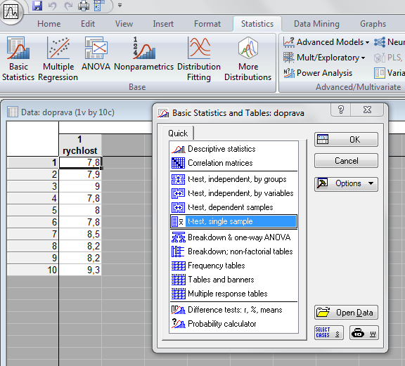
Příklad 1: Řešení v softwaru Statistica I
1
2
V menu Statistics zvolíme Basic
statistics ,vybereme
t-test, single sample
3

Slide 16
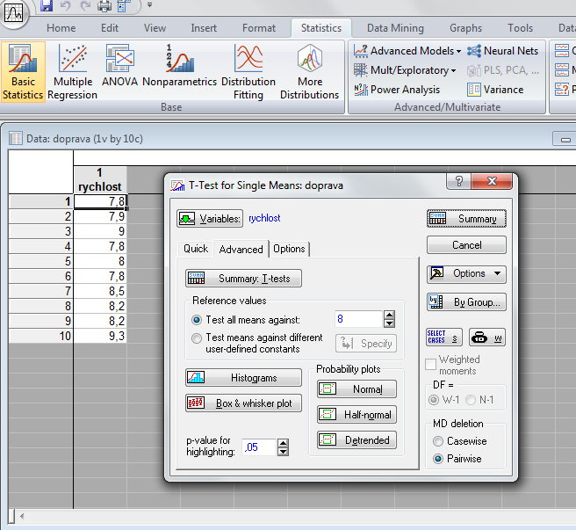
Řešení v softwaru Statistica II
Vybereme proměnnou,
kterou chceme testovat
Na kartě Advanced napíšeme
do okénka Test all means against
velikost střední hodnoty populace
(lze také na kartě Quick, Options)
p-value for highlighting-
Úroveň p-hodnoty lze změnit
Kliknutím na Summary t-test
nebo
na Summary získáme výstupy
4
1
2
3

Slide 17


Řešení v softwaru Statistica III
Rozsah výběru
Hodnota testovacího kritéria
Výběrový průměr
(průměr pozorovaných dat)
Standardní chyba
Stupeň volnosti
Výběrová směrodatná odchylka
(pozorovaných dat)
POZOR: Platí pro oboustranný test!!!
Referenční konstanta-předpokládaná velikost střední hodnoty

Slide 18
2. Statistické testy o parametrech dvou výběrů
Dvouvýběrový párový a nepárový t-test

Slide 19
Anotace
Jedním z nejčastějších úkolů statistické analýzy dat je srovnání spojitých dat ve dvou skupinách pacientů. Na výběr je celá škála testů, výběr konkrétního testu se pak odvíjí od toho, zda je o srovnání párové nebo nepárové a zda je vhodné použít test parametrický (má předpoklady o rozložení dat) nebo neparametrický (nemá předpoklady o rozložení dat, nicméně má nižší vypovídací sílu).
Nejznámějšími testy z této skupiny jsou tzv. t-testy používané pro srovnání průměrů dvou skupin hodnot

Slide 20

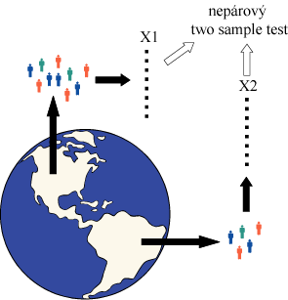
Dvouvýběrové testy: párové a nepárové I
Při použití dvouvýběrových testů srovnáváme spolu dvě rozložení. Jejich základním dělením je podle designu experimentu na testy párové a nepárové.
Základním testem pro srovnání dvou nezávislých rozložení spojitých čísel je nepárový dvouvýběrový t-test
Základním testem pro srovnání dvou závislých rozložení spojitých čísel je párový dvouvýběrový t-test

Slide 21
Dvouvýběrové testy: párové a nepárové II
Data
X₁ X₂
Nezávislé uspořádání
X₁ X₂
……….
……….
Charakteristiky výběrů hodnotíme nezávisle na sobě:
Výběr x₁: n₁ (počet vzorků), x₁ (výběr. průměr), s₁² (výběr. rozptyl)
Výběr x₂: n₂ (počet vzorků), x₂ (výběr. průměr), s₂² (výběr. rozptyl)
Pozor: u nepárového designu se počet vzorků výběrů může lišit!
……….
……….
X₁- X₂ = D
Párové uspořádání
……….
Charakteristiky počítáme z diferencí (D) párových pozorování:
Výběr D: n_{D} (počet párů vzorků), x_{D} (výběr. průměr), s_{D}² (výběr. rozptyl)
Pozor: u párového designu se počet vzorků výběrů (n₁ a n₂) nesmí lišit!
Pozn.: při párovém uspořádání převádíme na design jednovýběrových testů

Slide 22
Předpoklady nepárového dvouvýběrového t-testu
Náhodný výběr subjektů jednotlivých skupin z jejich cílových populací
Nezávislost obou srovnávaných vzorků
Přibližně normální rozložení proměnné v rámci skupin (drobné odchylky od normality ovšem nejsou kritické, test je robustní proti drobným odchylkám od tohoto předpokladu). Normalita může být testována testy normality.
Rozptyl v obou vzorcích by měl být přibližně shodný („homoskedasticita rozptylu“). Tento předpoklad je testován několika možnými testy – Levenův test nebo F-test.
Vždy je vhodné prohlédnout histogramy proměnné v jednotlivých vzorcích pro okometrické srovnání a ověření předpokladů normality a homogenity rozptylu – nenahradí statistické testy, ale poskytne prvotní představu.
ϕ(x)
0
|
μ

Slide 23
Nepárový dvouvýběrový t-test – výpočet I
H₀
H_{A}
Testová statistika
F-test pro srovnání dvou výběrových rozptylů
  Používá se pro srovnání rozptylu dvou skupin hodnot, často za účelem ověření homogenity rozptylu těchto skupin dat.
Oboustranný F-test
V případě ověření homogenity je testována hypotéza shody rozptylů (oboustranná); v případě shodných rozptylů je vše v pořádku a je možné pokračovat ve výpočtu t-testu, v opačném případě není vhodné test počítat nebo zvolit Welchovu korekci.
Nulová hypotéza: průměry obou skupin jsou shodné; alternativní hypotéza je, že nejsou shodné (oboustranný – „ two-tailed “ – test).
Prohlédnout průběh dat, průměr, medián apod. pro zjištění odchylek od normality a nehomogenitu rozptylu, provést F-test.

Slide 24
Nepárový dvouvýběrový t-test – výpočet II
vážený odhad rozptylu
Výpočet testové statistiky t-testu (stupně volnosti jsou ):
Výsledné t srovnáme s tabulární hodnotou t pro dané stupně volnosti a α (obvykle α=0,05).
Lze spočítat interval spolehlivosti pro rozdíl průměrů (např. 95%), počet stupňů volnosti a s² odpovídají předchozím vzorcům

Slide 25


Příklad 2: Nepárový dvouvýběrový t-test
1. skupina, N=30
Průměrná hmotnost ovcí v čase páření byla srovnávána pro kontrolní skupinu a skupinu krmenou zvýšenou dávkou potravy. Kontrolní skupina obsahuje 30 ovcí, skupina se zvýšeným příjmem potravy pak 24 ovcí.
Vlastní experiment byl prováděn tak, že na začátku máme 54 ovcí (ideálně stejného plemene, stejně staré atd.), které náhodně rozdělíme do dvou skupin (náhodné rozdělování objektů do pokusných skupin je objektem celého specializovaného odvětví statistiky nazývaného randomizace). Poté co experiment proběhne, musíme nejprve ověřit teoretický předpoklad pro využití nepárového t-testu. Pro obě skupiny jsou vykresleny grafy (můžeme též spočítat základní popisnou statistiku), na kterých můžeme posoudit normalitu a homogenitu rozptylu, kromě okometrického pohledu můžeme pro ověření normality použít testy normality, pro ověření homogenity rozptylu pak F-test.
Pokud platí všechny předpoklady dvouvýběrového nepárového t-testu, můžeme spočítat testovou statistiku, výsledné t je 2,43 s 52 stupni volnosti, podle tabulek je a t_{0,975 (52)}= 2,01, tedy |t|> t_{0,975 (52)} a nulovou hypotézu můžeme zamítnout, skutečná pravděpodobnost je pak 0,018. Rozdíl mezi skupinami je 1,59 kg ve prospěch skupiny se zvýšeným příjmem.
Pro rozdíl mezi oběma soubory jsou spočítány 95% intervaly spolehlivosti jako 1,59±2.01*(0,655) kg, což odpovídá rozsahu 0,28 až 2,91 kg. To, že interval spolehlivosti nezahrnuje 0 je dalším potvrzením, že mezi skupinami je významný rozdíl – jde o další způsob testování významnosti rozdílů mezi skupinami dat – nulovou hypotézu o tom, že rozdíl průměrů dvou skupin dat je roven nějaké hodnotě zamítáme v případě, kdy 95% interval spolehlivosti rozdílu nezahrnuje tuto hodnotu (v tomto případě 0).
2. skupina, N=24

Slide 26
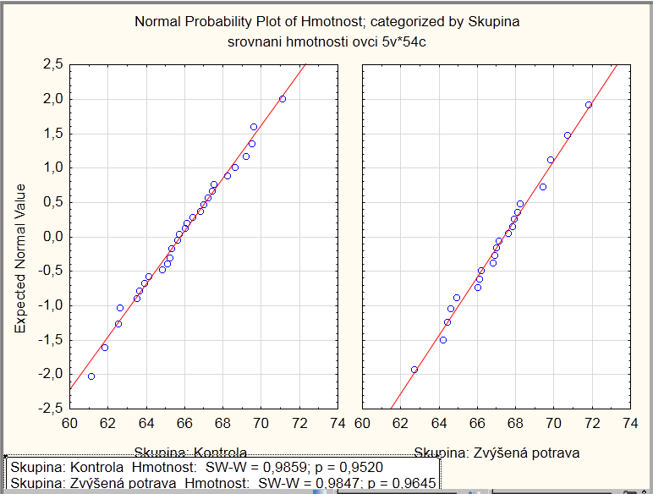
Příklad 2: Řešení v softwaru Statistica
Nejprve ověřte normalitu hmotnosti jednak ve skupině kontroly a ve skupině se zvýšenou potravou
V obou případech se tečky odchylují od přímky jenom málo a p-hodnoty S-W testu převyšují 0,05. Předpoklad o normálním rozložení dat v obou skupinách je oprávněný.

Slide 27
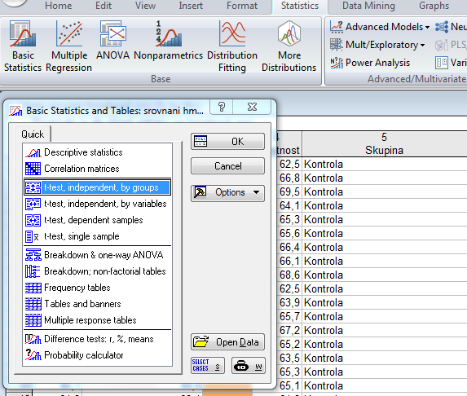
Příklad 2: Řešení v softwaru Statistica I
1
2
V menu Statistics zvolíme Basic
statistics ,vybereme
t-test, independent, by groups
3

Slide 28
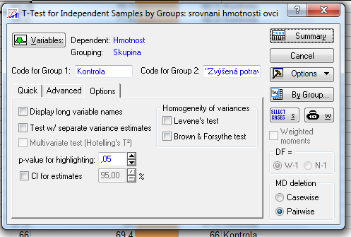
Příklad 2: Řešení v softwaru Statistica II
1
3
Zvolíme proměnné (Variables),
Kliknutím na Summary získáme
výstupy
2

Slide 29
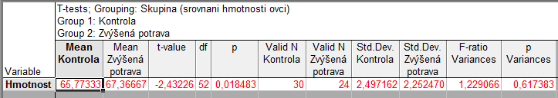
Příklad 2: Řešení v softwaru Statistica III
POZOR: Výstupní tabulku vyhodnocujeme odzadu!!!
Výběrový průměr u 1. skupiny
Výběrová směrodatná odchylka u 2. skupiny
Výběrový průměr u 2. skupiny
Rozsah výběru 1. skupiny
Rozsah výběru 2. skupiny
Hodnota testové statistiky
(pro test shody středních hodnot)
Testová statistika pro test shody rozptylů
(F-test)
Počet stupňů volnosti
Tyto sloupce lze interpretovat pouze
pokud rozdíl mezi rozptyly byl neprůkazný !!!

Slide 30
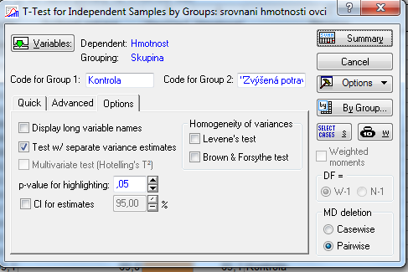
Příklad 2: Řešení v softwaru Statistica IV, F-test
Pokud F-test prokázal odlišnost rozptylů, je nutné na záložce Options odškrtnout
Test w/separate variance estimates (t-test se samost. odhady rozptylů)
2
Chceme-li homogenitu rozptylů
testovat ještě jiným testem,
než F-testem, vybereme
test z nabídky Homogeneity
of variances
1

Slide 31

Příklad 3: Párový dvouvýběrový t-test
Byl prováděn pokus s dietou u 18 diabetických krys, každá krysa byla vystavena dvěma dietám (jedné nové speciální a jedné kontrolní dietě). Protože každá krysa absolvovala obě diety, jde o párové uspořádání, kdy hodnoty v obou pokusech jsou spojeny přes pokusné zvíře. Zjistěte, zda testovaná dieta způsobí změnu hmotnosti u krys (zda se liší hmotnost krys po nové speciální a po kontrolní dietě).
Nulová hypotéza zní, že skutečný průměrný rozdíl v hmotnosti krys po speciální a kontrolní dietě je nulový (speciální dieta nevedla ke změně hmotnosti ve srovnání s kontrolní dietou), alternativní hypotéza zní, že rozdíl hmotností je odlišný od nuly (speciální dieta vedla ke změně hmotnosti ve srovnání s kontrolní dietou).
Pro každou krysu je spočítán rozdíl hmotností naměřených po obou dietách a měly by být ověřeny předpoklady pro jednovýběrový t-test – alespoň přibližně normální rozložení diferencí.
Je spočítána testová statistika, výpočet vlastně probíhá jako jednovýběrový t-test, kde je zjišťována významnost průměru diferencí obou souborů jako rozdíl mezi touto hodnotou a nulou (0 je hodnota, kterou by průměrná diference měla nabývat, pokud platí nulová hypotéza). T=-1,72 s 17 stupni volnosti, skutečná p-hodnota=0,102 a tedy na hladině významnosti α=0,05 nemůžeme nulovou hypotézu zamítnout.
Závěrem můžeme říci, že nulová hypotéza neexistence rozdílu vlivu na snížení váhy mezi oběma
dietami nebyla zamítnuta, což znamená, že speciální dieta nemá významný vliv na snížení hmotnosti.

Slide 32
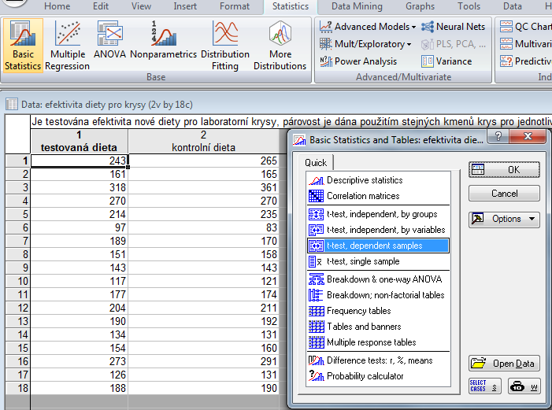
Příklad 3: Řešení v softwaru Statistica I
1
2
V menu Statistics zvolíme Basic
statistics, vybereme
t-test, dependent samples
3

Slide 33
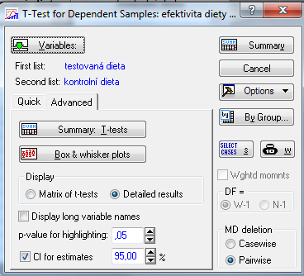
Příklad 3: Řešení v softwaru Statistica II
1
3
Zvolíme proměnné (Variables),
Kliknutím na Summary získáme
výstupy
2

Slide 34
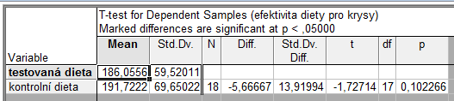
Příklad 3: Řešení v softwaru Statistica III
Výběrový průměr
Výběrová směrodatná odchylka
Počet pozorování
Hodnota testovacího kritéria
Průměrná hodnota diferencí
Výběrová směrodatná odchylka diferencí

